Slide 1
GES PANDEMIA
CIRA
EU. Christian Carvajal Herrera
Referente GES
Servicio de Salud Iquique
JULIO 2021

Slide 2
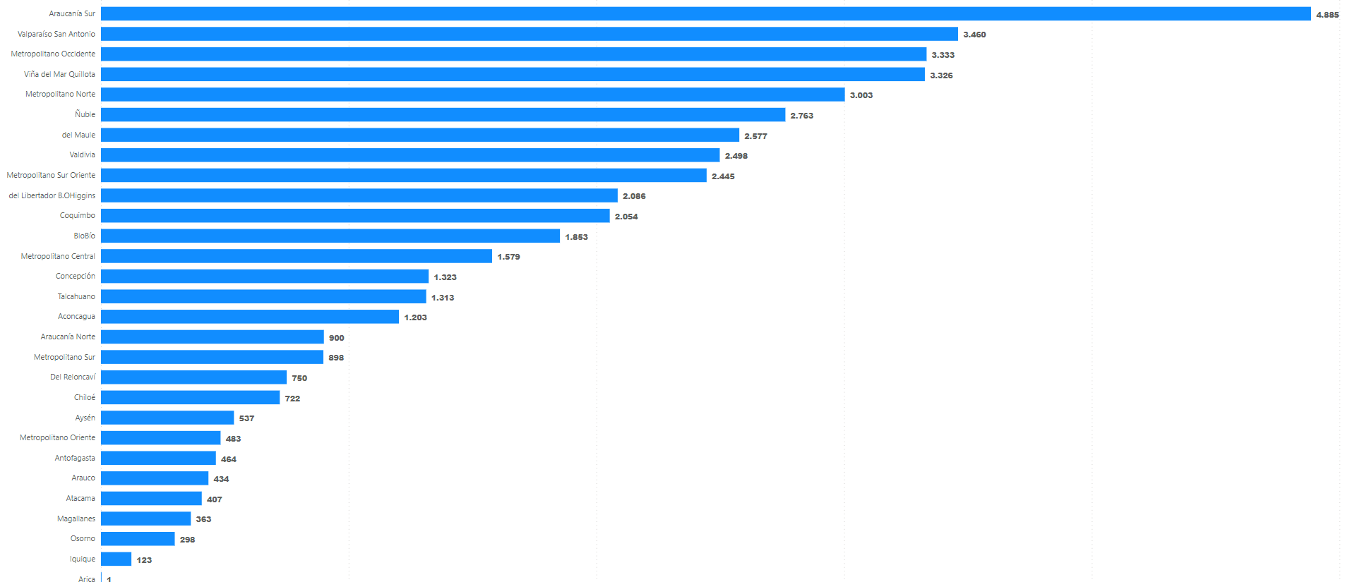
Retraso por Servicio de Salud– Corte 31 de julio 2021

Slide 3
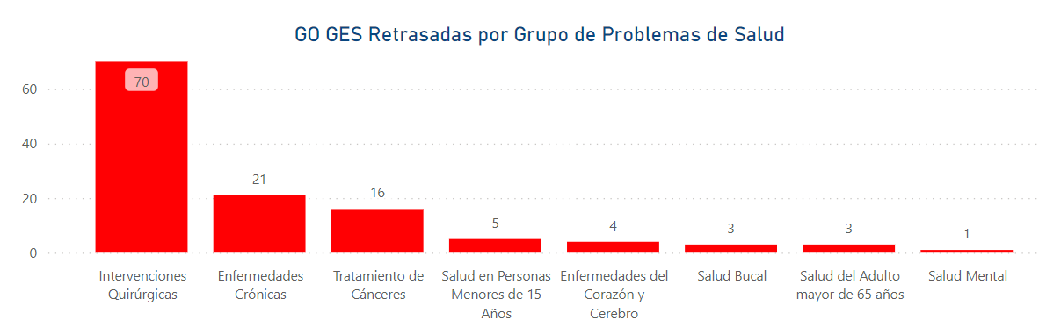
Retrasadas GES, Corte Julio Servicio de Salud Iquique 2021

Slide 4
Garantías Retrasadas según tipo al 31 de julio 2021 Servicio de Salud Iquique

Slide 5
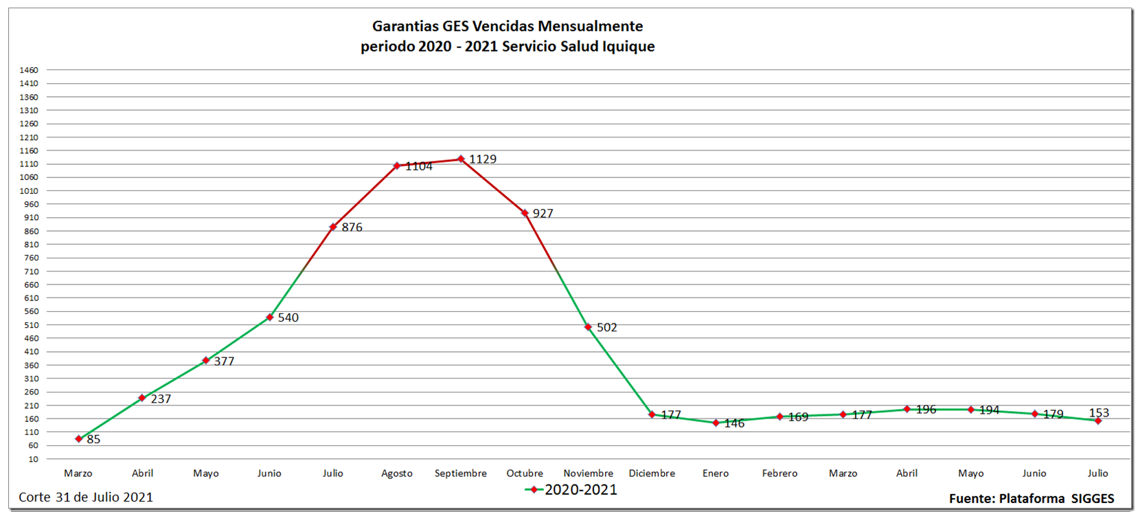
GES Servicio de Salud Iquique (pandemia) – Corte 31 Julio 2021

Slide 6
Vencimiento por Problema de Salud, corte 31 Julio 2021 Servicio de Salud Iquique

Slide 7
Monitoreo Listas de Espera
Servicio de Salud Iquique
Subdirección de Gestión Asistencial
Departamento de Redes Hospitalaria
28-07-2021

Slide 8
Consulta Nueva de Especialidad Médica
Servicio de Salud | Establecimiento | LB |  |  | Junio 2021 |  |  | ago-21
 |  | Número de registros | Prom. días de Espera | Mediana días de Espera | Número de registros | Prom. días de Espera | Mediana días de Espera | Número de registros | Prom. días de Espera | Mediana días de Espera
Iquique | CESFAM Cirujano Aguirre |  |  |  |  |  |  | 17 | 26 | 14
 | CESFAM Cirujano Videla | 699 | 194 | 101 | 353 | 135 | 79 | 290 | 112 | 91
 | CESFAM Dr. Héctor Reyno Gutiérrez | 221 | 223 | 308 | 324 | 292 | 239 | 243 | 279 | 259
 | CESFAM Pedro Pulgar Melgarejo | 616 | 394 | 357 | 260 | 364 | 470 | 144 | 164 | 60
 | CESFAM Pozo Almonte | 28 | 86 | 71 | 38 | 42 | 13 | 99 | 45 | 33
 | CESFAM Sur de Iquique | 328 | 61 | 52 | 299 | 81 | 65 | 215 | 91 | 81
 | COSAM Dr. Jorge Seguel Cáceres | 101 | 165 | 143 | 125 | 205 | 175 | 123 | 225 | 189
 | COSAM Enrique París | 305 | 474 | 506 | 329 | 611 | 672 | 147 | 664 | 750
 | COSAM Salvador Allende | 66 | 246 | 295 | 108 | 265 | 195 | 81 | 342 | 320
 | Hospital Dr. Ernesto Torres Galdames | 18.605 | 499 | 514 | 40.503 | 894 | 807 | 32.045 | 807 | 753
 | Total | 20.969 | 473 | 477 | 42.339 | 868 | 782 | 33.404 | 783 | 722
Reporte Agosto MINSAL
- Debido a inconsistencia en el sistema nacional de seguimientos de tiempos de espera con registros locales se realizó carga masiva de interconsultas al sistema aumentando en mas de 20.000 interconsultas pendientes de HETG.

Slide 9

Consulta Nueva de Especialidad Médica
Estrategias 2021
11.850 Atenciones de Convenio SSI-Collahuasi-Corporación SER
- 2242 atenciones al 22/09/21
- Se esperan 2000 aproximadas mensuales
Operativos Acrux
Fondos Asignados del Gobierno Regional
 | Atenciones
Consultas Otorrino | 212
Procedimientos Otorrino | 105
Consultas Reumatología | 71
 | 388

Slide 10
Consulta Nueva de Especialidad Odontológica
Servicio de Salud | Establecimiento | LB |  | jun-21 |  | ago-21
 |  | Número de registros | Prom. días de Espera | Número de registros | Prom. días de Espera | Número de registros | Prom. días de Espera
Iquique | CESFAM Dr. Héctor Reyno Gutiérrez | 1.117 | 649 | 1.078 | 712 | 1.070 | 758
 | Hospital Dr. Ernesto Torres Galdames | 3.682 | 647 | 6.660 | 873 | 4.858 | 778
 | Total | 4.799 | 648 | 7.738 | 851 | 5.928 | 774
Reporte Agosto MINSAL
- Debido a inconsistencia en el sistema nacional de seguimientos de tiempos de espera con registros locales se realizó carga masiva de interconsultas al sistema aumentando un aproximado de 3,000 interconsultas pendientes de HETG.

Slide 11

Consulta Nueva de Especialidad Odontológica
Estrategias 2021
Atenciones de especialidades Odontológicas consideradas dentro de Fondos GORE
Pronta licitación para nuevas unidades Odontológicas

Slide 12
Lista de Espera Quirúrgica
Servicio de Salud | Establecimiento | LB |  | jun-21 |  | ago-21
 |  | Número de registros | Prom. días de Espera | Número de registros | Prom. días de Espera | Número de registros | Prom. días de Espera
Iquique | CESFAM Cirujano Aguirre | 4 | 84 | 36 | 59 | 22 | 20
 | CESFAM Dr. Héctor Reyno Gutiérrez | 1 | 360 | 6 | 215 | 23 | 125
 | CESFAM Pedro Pulgar Melgarejo | 6 | 279 | 20 | 58 | 45 | 66
 | CESFAM Pozo Almonte | 14 | 132 | 10 | 78 | 20 | 73
 | Hospital Dr. Ernesto Torres Galdames | 4.520 | 590 | 4.451 | 717 | 4.193 | 698
 | Total | 4.545 | 587 | 4.523 | 707 | 4.304 | 682
Reporte Agosto MINSAL
- Aumento de producción quirúrgica LE: 143 Intervenciones en Agosto

Slide 13

Lista de Espera Quirúrgica
Estrategias 2021
Licitación de FONASA adjudica a HETG como único prestador de la Región
Fondos del Gobierno Regional:
Pabellones tarde
Pabellones clínica
Equipos e instrumental
Traslado pacientes
Pases Quirúrgicos
Refuerzo de unidades participantes del proceso quirúrgico

Slide 14


Estrategias Transversales
- Call Center
1050 diarios
- Visitas Domiciliarias
28 Diarias

